Slide 1
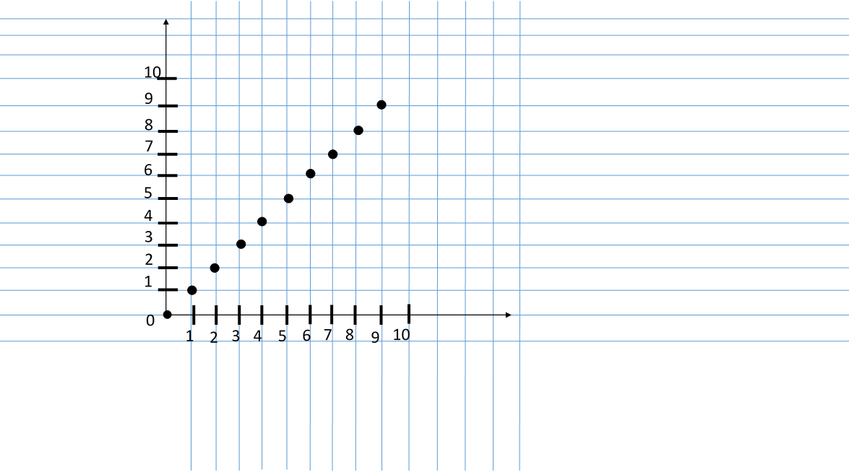
ДЕКАРТОВАЯ СИСТЕМА КООРДИНАТ

Slide 2
10
е
9
и
8
н
7
а
6
т
5
и
4
ч
3
ы
2
в
1
0
1
2
3
4
5
6
7
8
9
10

